Slide 1
Casa do Ganondorf

Slide 2
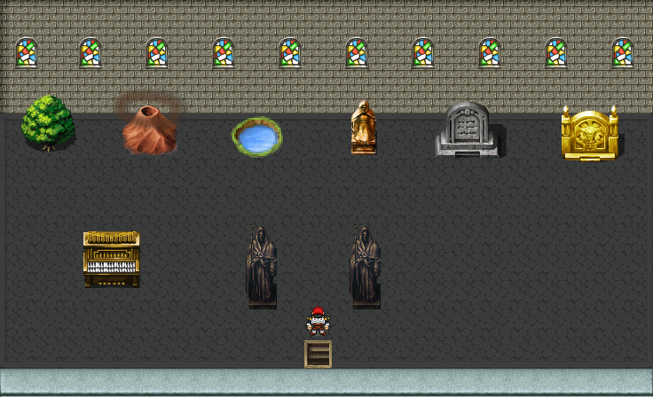
Casa do Ganondorf no início do jogo
Representações dos seis templos, um órgão interativo, duas estátuas decorativas e uma escada que não pode ser usada.
(O jogador não vê o térreo.)

Slide 3
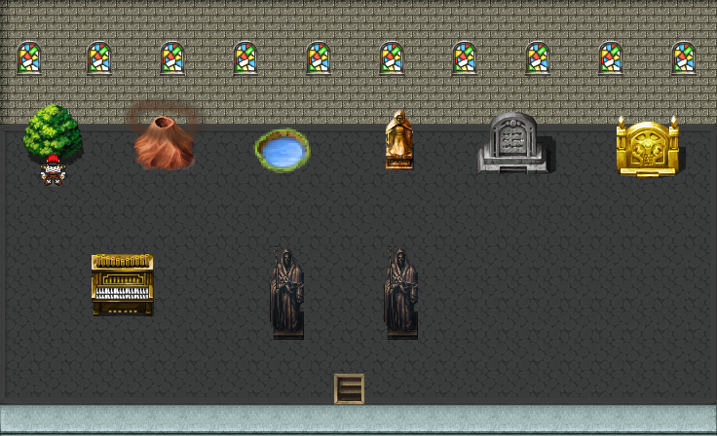
Ganondorf pode visitar as representações dos templos para teleportar-se.
Com exceção do Templo da Luz, todos os outros
podem ser acessados em qualquer ordem. O da Luz só pode ser acessado quando o jogador vencer todos os outros.

Slide 4
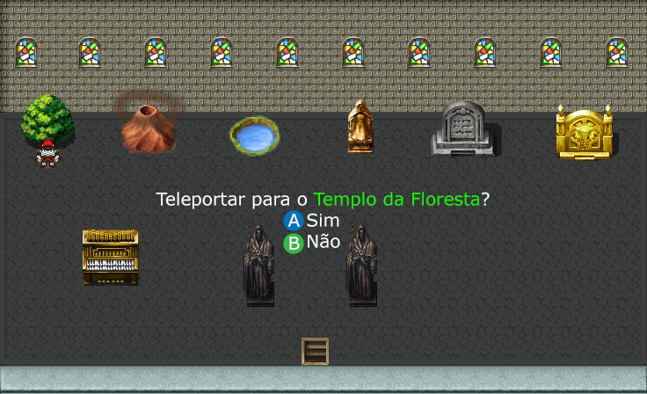

Slide 5
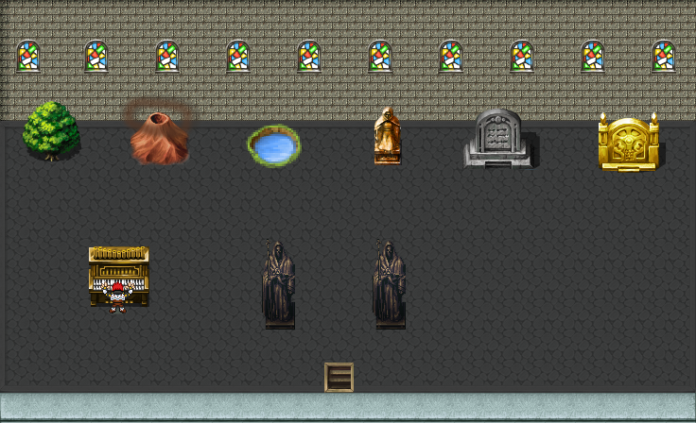
Ao visitar uma representação e confirmar, Ganondorf
anda automaticamente até o órgão e o toca.
A música depende do templo escolhido. O jogador não precisa saber as músicas. Então, Ganondorf se teleporta.

Slide 6
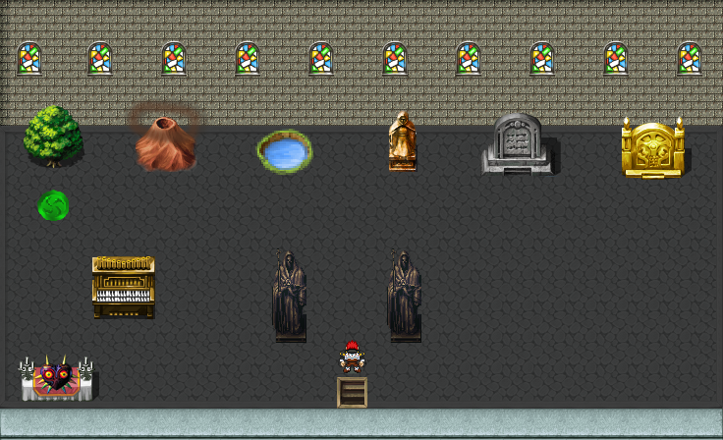
Depois de passar de um templo, ele reaparece em casa, na frente da escada.
O medalhão do templo vencido e um easter egg relacionado o aguardam, como troféus.

Slide 7
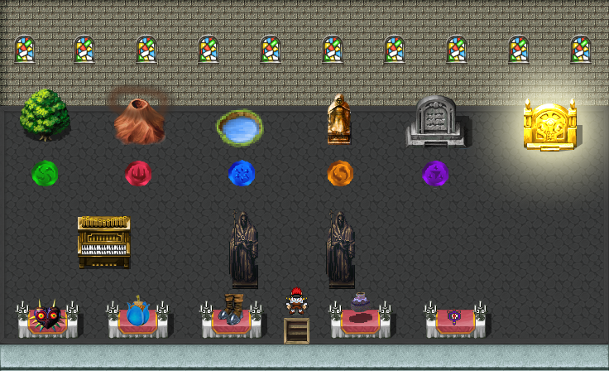
Depois de passar dos cinco templos, o da Luz fica iluminado e emana uma aura forte.

Slide 8
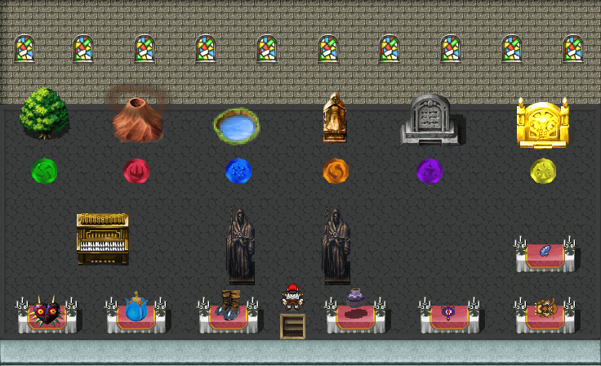
E, depois de passar do Templo da Luz, este permanece iluminado — exceto pela aura brilhante.

Slide 9
Outra forma de acessar os templos é tocando manualmente as músicas de teleporte no órgão, sem visitar a referência de um templo. Cada templo tem uma música.
Isto é completamente opcional.

Slide 10
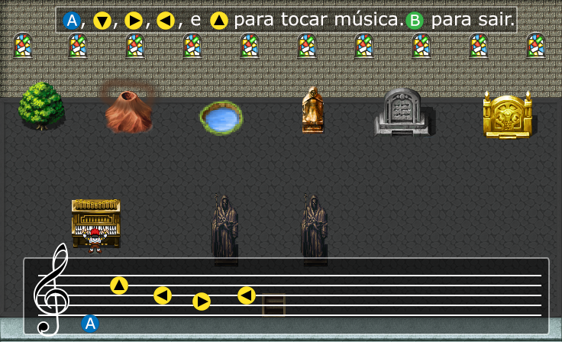
Ganondorf pode usar o órgão para tocar música usando as setas de movimento e a tecla A. Para sair, B.

Slide 11
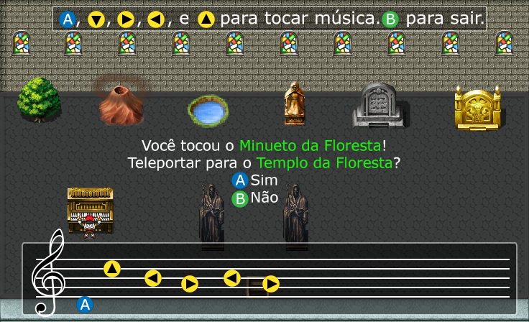
Se tocar uma música de um dos templos corretamente,
aparece uma mensagem de teleporte.

Slide 12
As músicas de teleporte não são ensinadas ao jogador, mas são as mesmas de Ocarina of Time. O jogador não precisa adivinhar isso porque, como dito, tocá-las é opcional. É um grande easter egg, muito maior do que os prêmios que ele traz dos templos que vence.
Em todo caso, as músicas que o jogador pode tocar para se teleportar para os templos são as mesmas que o personagem toca automaticamente quando visita as referências dos respectivos templos. Ou seja, é possível reproduzir de ouvido.

Slide 13
Minueto da Floresta | 🅰🔼◀️▶️◀️▶️
Bolero do Fogo | 🔽🅰🔽🅰▶️🔽▶️🔽
Serenata da Água | 🅰🔽▶️▶️◀️
Réquiem do Espírito | 🅰🔽🅰▶️🔽🅰
Noturno das Sombras | ◀️▶️▶️🅰◀️▶️🔽
Prelúdio da Luz | 🔼▶️🔼▶️◀️🔼

